Slide 1


LỊCH SỬ 9

Slide 2
Bài 17
CÁCH MẠNG VIỆT NAM TRƯỚC KHI
ĐẢNG CỘNG SẢN RA ĐỜI

Slide 3
Bài 17
CÁCH MẠNG VIỆT NAM TRƯỚC KHI ĐẢNG CỘNG SẢN RA ĐỜI
BƯỚC PHÁT TRIỂN MỚI CỦA PHONG TRÀO CÁCH MẠNG VIỆT NAM ( 1926-1927)
Học sinh tự đọc sgk.

Slide 4
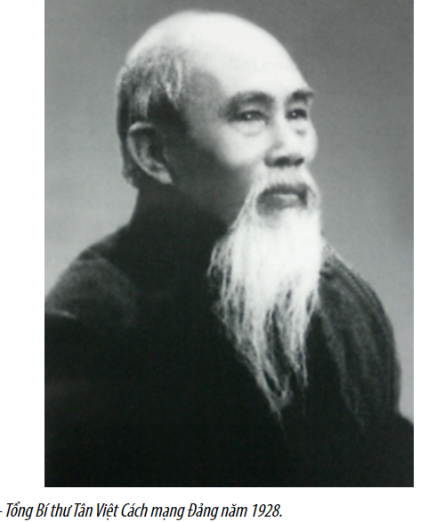

Bài 17
CÁCH MẠNG VIỆT NAM TRƯỚC KHI ĐẢNG CỘNG SẢN RA ĐỜI
II. TÂN VIỆT CÁCH MẠNG ĐẢNG (7/1928)
Tân Việt Cách mạng Đảng ra đời trong hoàn cảnh nào?
Hoàn cảnh:
Hội Phục Việt sau nhiều lần đổi tên, đến tháng 7 - 1928, lấy tên là Tân Việt Cách mạng Đảng.
ĐÀO DUY ANH (Tổng bí thư Tân Việt Cách mạng Đảng năm 1928

Slide 5
- Đào Duy Anh sinh ngày 25 tháng 4 năm 1904 tại Thanh Hóa.
- Ông tham gia Việt Nam Cách mạng Đảng năm 1926 và sau khi đảng này đổi tên thành Tân Việt Cách mạng đảng (tháng 7 năm 1928), ông trở thành Tổng Bí thư.
- Ông là nhà sử học, địa lý, từ điển học, ngôn ngữ học, nhà nghiên cứu văn hóa, tôn giáo, văn học dân gian nổi tiếng của Việt Nam. Ông được xem là người mở đầu cho nhiều ngành khoa học xã hội Việt Nam
- Ngày 1 tháng 4 năm 1988, ông qua đời tại Hà Nội, thọ 84 tuổi.
ĐÀO DUY ANH (Tổng bí thư Tân Việt Cách mạng Đảng năm 1928

Slide 6
II. TÂN VIỆT CÁCH MẠNG ĐẢNG (7/1928)
Thành phần của Tân Việt Cách mạng Đảng?
Thành phần :
Những trí thức trẻ và thanh niên tiểu tư sản yêu nước.
Địa bàn :
ở Trung Kì.
- Hoạt động:
+ Do ảnh hưởng của Hội Việt Nam Cách mạng Thanh niên, nhiều đảng viên của Tân Việt đã đi theo Hội, tích cực tiến tới thành lập một Đảng kiểu mới theo chủ nghĩa Mác - Lê-nin.
+ Nội bộ Tân Việt đã phân hóa thành hai khuynh hướng: Tư sản và vô sản.

Slide 7

Vì sao Tân Việt Cách mạng lại bị phân hóa?
Hội Việt Nam Cách mạng Thanh niên phát triển mạnh, lý luận và tư tưởng cách mạng của chủ nghĩa Mác - Lênin có ảnh hưởng đến số đảng viên trẻ của Tân Việt

Slide 8
Bài 17
CÁCH MẠNG VIỆT NAM TRƯỚC KHI ĐẢNG CỘNG SẢN RA ĐỜI
III. VIỆT NAM QUỐC DÂN ĐẢNG (1927) VÀ CUỘC KHỞI NGHĨA YÊN BÁI
( 1930)
1. Việt Nam quốc dân Đảng
Bối cảnh ra đời Quốc Dân Đảng?
Hoàn cảnh: Do sự phát triển mạnh của phong trào dân tộc dân chủ, ảnh hưởng của trào lưu tư tưởng bên ngoài,... ngày 25 - 12 - 1927, Việt Nam Quốc dân đảng ra đời

Slide 9
III. VIỆT NAM QUỐC DÂN ĐẢNG (1927) VÀ CUỘC KHỞI NGHĨA YÊN BÁI
( 1930)
1. Việt Nam quốc dân Đảng
Người sáng lập ra Quốc Dân Đảng là ai?
Người sáng lập: Nguyễn Thái Học, Phạm Tuấn Tài, Phó Đức Chính…. trên cơ sở hạt nhân ban đầu là Nam Đồng thư xã

Slide 10
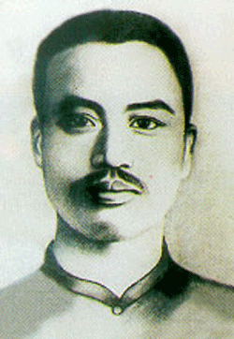
Nguyễn Thái Học
sinh ra ở những năm đầu của thế kỷ 20, trong một gia đình Nho học. Vĩnh Tường là quê hương ông, một vùng quê có nền văn hoá lâu đời, có truyền thống đấu tranh anh dũng, đã hun đúc cho Nguyễn Thái Học những hoài bão lớn, ý chí giúp nước, giúp dân.

Slide 11
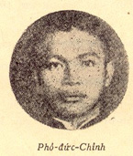
Phó Đức Chính sinh năm 1907, người làng Đa Ngưu (nay thuộc xã Tân Tiến) huyện Văn Giang, xuất thân trong một gia đình nho học. Ông học Trường Cao đẳng Công chính Hà Nội.
Phó Đức Chính (1907-1930)

Slide 12
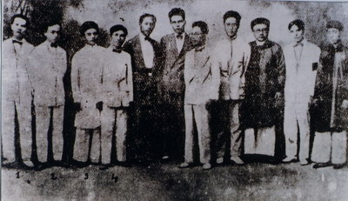
Cơ sở dầu tiên của tổ chức Việt Nam Quốc dân đảng là gì? Thành phần?
Tổ chức tiền thân của đảng là “ Nam đồng thư xã”.
Thành phần: nhóm thanh niên yêu nước.
Nhóm "Nam Đồng thư xã", tiền thân của Việt Nam Quốc dân Đảng được thành lập ở Hà Nội năm 1927.

Slide 13
Bài 17
CÁCH MẠNG VIỆT NAM TRƯỚC KHI ĐẢNG CỘNG SẢN RA ĐỜI
III. VIỆT NAM QUỐC DÂN ĐẢNG (1927) VÀ CUỘC KHỞI NGHĨA YÊN BÁI ( 1930)
1. Việt Nam quốc dân Đảng
Mục tiêu: Đánh đuổi thực dân Pháp, thiết lập dân quyền theo xu hướng cách mạng dân chủ tư sản.
Thành phần:Học sinh, sinh viên, trí thức, tư sản, nông dân, thân hào, địa chủ, binh lính,….
Địa bàn: Bắc kì.

Slide 14
TƯ LIỆU
- Việt Nam quốc dân Đảng ảnh hưởng cuộc cách mạng Tân Hợi của Trung Quốc.
Theo chủ nghĩa “Tam dân” của Tôn Trung Sơn. Đó là “ dân tộc độc lập, dân quyền tự do và dân sinh hạnh phúc”

Slide 15
Bài 17
CÁCH MẠNG VIỆT NAM TRƯỚC KHI ĐẢNG CỘNG SẢN RA ĐỜI
III. VIỆT NAM QUỐC DÂN ĐẢNG (1927) VÀ CUỘC KHỞI NGHĨA YÊN BÁI ( 1930)
1. Việt Nam quốc dân Đảng
2. Khởi nghĩa Yên Bái
Nguyên nhân dẫn đến cuộc khởi nghĩa Yên Bái?
* Nguyên nhân: - Ngày 9-2-1929, Việt Nam Quốc dân Đảng tổ chức ám sát tên trùm mộ phu đồn điền Badanh tại Hà Nội Pháp tiến hành khủng bố dã man cách mạng.

Slide 16
Tư liệu lịch sử:
Ngày 2/9/1929, tên trùm mộ phu cho đồn điền cao su là Badanh (Bazin) nổi tiếng độc ác bị đảng viên của Việt Nam Quốc dân Đảng hạ sát. Bọn thực dân Pháp tổ chức bắt bớ, càn quét khắp nơi. Cơ sở Đảng bị phá vỡ, gần 1000 người bị bắt, 80 người bị xử án tù. Hai nhà lãnh đạo Nguyễn Thái Học và Nguyễn Khắc Nhu trốn thoát. Hai ông cho rằng phải tập hợp lực lượng ngay để làm một cuộc bạo động.

Slide 17
Bài 17
CÁCH MẠNG VIỆT NAM TRƯỚC KHI ĐẢNG CỘNG SẢN RA ĐỜI
III. VIỆT NAM QUỐC DÂN ĐẢNG (1927) VÀ CUỘC KHỞI NGHĨA YÊN BÁI ( 1930)
1. Việt Nam quốc dân Đảng
2. Khởi nghĩa Yên Bái
Tóm tắt cuộc khởi nghĩa Yên Bái?
* Diễn biến: - 9/2/1930, Khởi nghĩa bùng nổ ở Yên Bái sau đó là Phú Thọ, Hải Dương, Thái Bình, Hà Nội…. nhưng nhanh chóng bị thất bại. Nguyễn Thái Học cùng 12 đồng chí của ông bị Pháp xử tử.

Slide 18
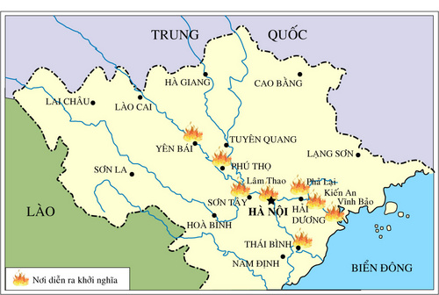

Hình 29. Lược đồ khởi nghĩa Yên Bái

Slide 19
TƯ LIỆU LỊCH SỬ
… Nghĩa quân chống cự không nổi. Phạm Nhận bị bắt. Nguyễn Khắc Nhu bị thương và bị bắt đã cắn lưỡi tự tử chết. Bọn thực dân thẳng tay khủng bố nghĩa quân, ném bom làng Cổ Am (Hải Dương), tàn sát lãnh đạo như Nguyễn Thái Học, Phó Đức Chính, Đoàn Trần Nghiệp đều bị bắt và đưa ra kết án, 89 người bị tử hình, 383 bị đầy, 106 bị khổ sai chung thân, nhiều người bị tù cầm cố... Ngày 17/6/1931 Nguyễn Thái Học và 12 người nữa bị xử tử ở Yên Bái….

Slide 20
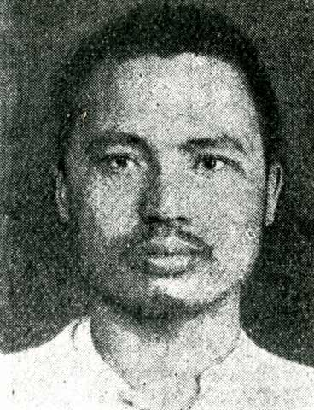
CHÚNG TÔI ĐI TRẢ NỢ NƯỚC ĐÂY,
CÁC ANH EM CÒN SỐNG CỨ NGƯỜI NÀO VIỆC ẤY,
CỜ ĐỘC LẬP PHẢI NHUỘM BẰNG MÁU,
HOA TỰ DO PHẢI TƯỚI BẰNG MÁU!
TỔ QUỐC CÒN CẦN ĐẾN SỰ HY SINH CỦA CON DÂN NHIỀU HƠN NỮA!
RỒI THẾ NÀO CÁCH MẠNG CŨNG THÀNH CÔNG!
(Lời của Nguyễn Thái Học dặn lại các đồng chí trước khi ra pháp trưòng ngày 17 tháng 6 năm 1930)
( 1902- 1930)

Slide 21
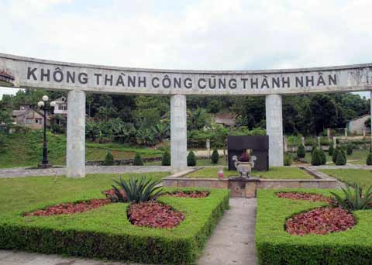
Khu lăng mộ các chiến sĩ Việt Nam Quốc dân đảng
tại Công viên Yên Hòa (thành phố Yên Bái, tỉnh Yên Bái)

Slide 22
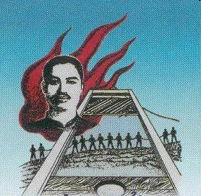
Nguyên nhân thất bại của cuộc khởi nghĩa Yên Bái ?
- - Nguyên nhân thất bại: do thực dân Pháp còn mạnh, bản thân Việt Nam Quốc dân đảng còn non kém về chính trị, tổ chức; cuộc khởi nghĩa lại nổ ra trong tình thế bị động

Slide 23
Cuộc khởi nghĩa Yên Bái tuy thất bại nhưng có ý nghĩa như thế nào?
Ý nghĩa: cổ vũ lòng yêu nước và ý chí căm thù của nhân dân ta với bè lũ cướp nước và tay sai...

Slide 24
LUYỆN TẬP
Câu 1. Tiền thân của Tân Việt cách mạng Đảng là
A. Hội Việt Nam nghĩa đoàn.
B. Hội Phục Việt.
C. Hội Việt Nam Cách mạng Thanh niên.
D. Đảng lập hiến.

Slide 25
Câu 2. Địa bàn hoạt động chính của Tân Việt Cách mạng đảng là
Bắc Kì.
Trung Kì.
Nam Kì.
Nam Kì và Trung Kì.

Slide 26
DẶN DÒ
- Học bài và các nhóm chuẩn bị cho tiết học tiếp theo.
Hội nghị thành lập Đảng Cộng sản Việt Nam.
Gợi ý:
+ Nêu được hoàn cảnh lịch sử dẫn đến hội nghị thành lập Đảng.
+ Nội dung của hội nghị thành lập Đảng.
Luận cương chính trị (10-1930)
Gợi ý:
+ Nêu được hoàn cảnh ra đời luận cương chính trị (10-1930).
+ Nội dung của Luận cương.
Nêu được ý nghĩa lịch sử của việc thành lập Đảng.

